Slide 1

Doç.Dr. Özal YILDIRIM
(https://www.guru99.com/introduction-postgresql.html)

Slide 2
PostgreSQL nedir?
PostgreSQL , kurumsal sınıf bir açık kaynaklı veritabanı yönetim sistemidir. Genişletilebilirlik ve SQL uyumluluğu için ilişkisel ve ilişkisel olmayan sorgular için hem SQL hem de JSON'u destekler.
PostgreSQL, yalnızca Oracle ve SQL Server gibi pahalı ticari veritabanlarında bulunan gelişmiş veri türlerini ve performans optimizasyon özelliklerini destekler. Postgres olarak da bilinir.
Son derece güvenilir bir DBMS sistemi yapmak için muazzam katkılarda bulunan deneyimli bir geliştiriciler topluluğu tarafından desteklenmektedir.

Slide 3
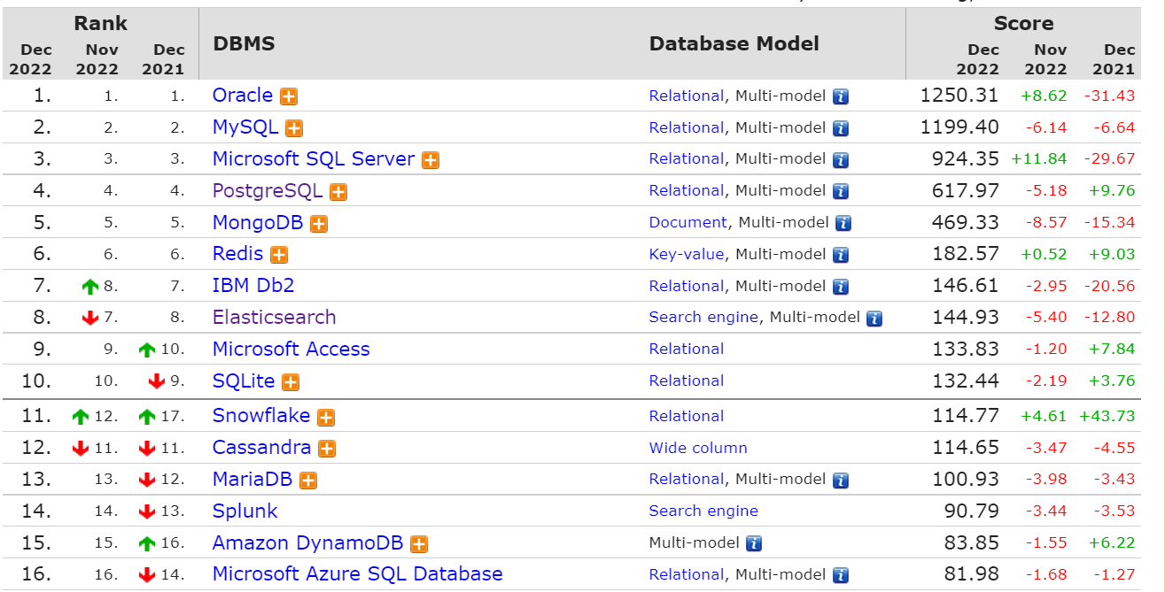

Slide 4
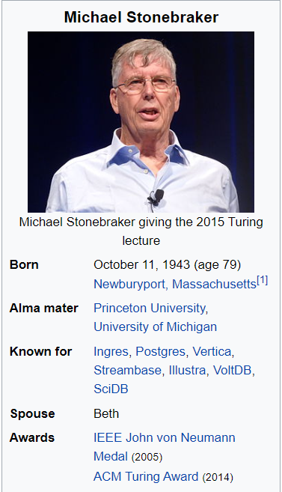
PostgreSQL'in Tarihi
PostgreSQL (başlangıçta Postgres olarak adlandırılır), bilgisayar bilimi profesörü Michael Stonebraker ve ekibi tarafından oluşturuldu. Bugün popüler açık kaynak veritabanlarından biri haline geldi.
INGRES (university of california, Berkeley) geliştirildi-1977
Michael Stonebraker ve meslektaşları Postgres geliştirildi-1986
Reel ACID (Atomicity, Consistency, Isolation, Durability) ve PL/pgSQL desteği – 1990
1995'te Postgres95 olarak yayınlandı
Postgres95, PostgreSQL 6.0 olarak yeniden yayınlandı – 1996
MVCC (Multiversion Concurrency Control), GUC (Grand Unified Configuration), Join sözdizimi Kontrolleri ve Prosedürel Dil Yükleyici eklendi- 1998-2001
Sürüm 7.2 - 8.2: 2002-2006
PostgreSQL 8.4 2009'da yayınlandı
PostgreSQL 9.0 2010'da yayınlandı (JSON veri tipi)
NYCPUG (New York Şehri PostgreSQL Kullanıcı Grubu), PgUS'a (Amerika Birleşik Devletleri PostgreSQL derneği) katıldı - 2013
PGconf organize edildi-2014
10th November 2022: PostgreSQL 15.1, 14.6, 13.9, 12.13, 11.18, and 10.23 Released!

Slide 5
PostgreSQL'in Özellikleri
Geliştiricilerin uygulama oluşturmasına yardımcı olur.
Veri bütünlüğünü koruyarak yöneticilerin hataya dayanıklı bir ortam oluşturmasına olanak tanır.
Tüm ana dilleri ve ara yazılımları kullanan çeşitli platformlarla uyumludur.
En gelişmiş kilitleme mekanizmasını sunar.
Çok sürümlü eşzamanlılık denetimi desteği .
Mature Server-Side Programlama İşlevselliği.
ANSI SQL standardı ile uyumludur.
İstemci-sunucu ağ mimarisi için tam destek.
Log tabanlı ve trigger tabanlı SSL replikasyonu.
Standby server ve yüksek kullanılabilirlik.
Nesne yönelimli ve ANSI-SQL2008 uyumlu.
JSON desteği , çok dilli veritabanları için birleşik bir merkez görevi gören NoSQL gibi diğer veri depolarıyla bağlantı kurulmasına izin verir .

Slide 6
PostgreSQL'in Avantajları
PostgreSQL, dinamik web sitelerini ve web uygulamalarını bir LAMP (Linux, Apache, MySQL, PHP) yığını seçeneği olarak çalıştırabilir.
PostgreSQL'in önceden yazma kaydı (Write-Ahead Logging) özelliği onu hataya karşı oldukça dayanıklı bir veritabanı haline getirir.
PostgreSQL kaynak kodu, açık kaynak lisansı altında serbestçe kullanılabilir. Bu, iş gereksinimlerinize göre onu kullanma, değiştirme ve uygulama özgürlüğü sağlar.
PostgreSQL coğrafi nesneleri destekler.
PostgreSQL, konum tabanlı hizmetler ve coğrafi bilgi sistemleri için bir coğrafi veri deposu olarak kullanılabilmesi için coğrafi nesneleri destekler.
Postgres'i öğrenmek için, kullanımı kolay olduğu için çok fazla eğitime ihtiyacınız yok.
PostgreSQL'in hem yerleşik hem de kurumsal kullanımı için düşük bakım ve yönetim.

Slide 7
PostgreSQL'in Dezavantajları
Postgres tek bir kuruluşa ait değildir. Bu nedenle, tam özellikli olmasına ve diğer DBMS sistemleriyle karşılaştırılabilir olmasına rağmen adını duyurmakta sorun yaşadı.
PostgreSQL uyumluluğa odaklandığından, hız iyileştirme için yapılan değişiklikler MySQL'den daha fazla çalışma gerektirir.
Birçok açık kaynaklı uygulama MySQL'i destekler, ancak PostgreSQL'i desteklemeyebilir
Performans ölçümlerinde, MySQL'den daha yavaştır.

Slide 8
PostgreSQL Uygulamaları
Finansal endüstri
PostgreSQL, finans sektörü için ideal bir DBMS sistemidir. Ayrıca, tamamen ACID uyumludur, bu da onu OLTP (Çevrimiçi İşlem İşleme) için ideal bir seçim haline getirir. Ayrıca veritabanı analitiği gerçekleştirme yeteneğine de sahiptir. Matlab ve R gibi matematiksel yazılımlarla entegre edilebilir.
Devlet CBS verileri
PostgreSQL, “PostGIS” olarak adlandırılan güçlü GIS sunar. Bu uzantı, geometrik verileri farklı biçimlerde işlemek için yüzlerce işlev sağlar. PostGIS son derece standart uyumludur. Ayrıca, hem QGIS hem de GeoServer kullanarak, Açık Kaynak topluluğu Geodata'yı işlemek için en kolay yöntemi sağlar.
Web teknolojisi ve NoSQL
Web siteniz o anda saniyede yüzlerce hatta binlerce istekle uğraşmayı gerektiriyorsa, ölçeklenebilirlik kesinlikle büyük bir sorundur. Burada Postgre en iyi çözümü kanıtlıyor.
PostgreSQL, Django, Node.js gibi tüm modern web çerçeveleriyle sorunsuz çalışır.

Slide 9
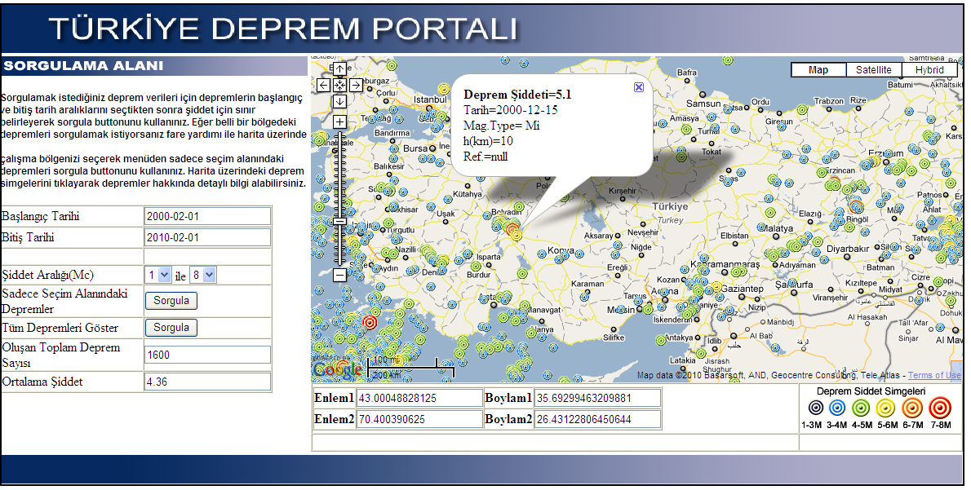

Slide 10
PostgreSQL Veri Türleri
Boolean
Character: [CHAR(n), VARCHAR(n) ve TEXT]
Numeric
SMALLINT, INT, SERIAL, FLOAT,FLOAT8, NUMERIC (d,p)
Temporal [ DATE, TIME, TIMESTAMP ve INTERVAL]
UUID [UUID (Universally Unique Identifiers) ]
Array [ for storing array strings, numbers, etc.]
JSON [ stores JSON data JSON ve JSONB]
hstore [ stores key-value pair]
Special Types [ such as network address and geometric data]
lkel veri türlerine ek olarak, ağ veya geometrik ile ilgili bazı özel veri türlerini de destekler:
BOX: Dikdörtgen kutuyu saklamak için kullanılır.
POINT: Geometrik sayı çiftlerini saklamak için kullanılır.
LSEG: Doğru segmentini saklamak için kullanılır.
POLYGON: Kapalı geometrik saklamak için kullanılır.
INET: Bir IP4 adresini saklamak için kullanılır.
MACADDR: MAC adresini saklamak için kullanılır.

Slide 11
PostgreSQL: Numeric
Numeric veri tipi
bir sayının tam ve ondalıklı kısmı tanımlanmasını sağlar.
NUMERIC(precision, scale)
https://www.postgresqltutorial.com/postgresql-numeric/

Slide 12
PostgreSQL: Numeric
Numeric veri tipi
bir sayının tam ve ondalıklı kısmı tanımlanmasını sağlar.
NUMERIC(precision, scale)
CREATE TABLE products (
id SERIAL PRIMARY KEY,
name VARCHAR(100) NOT NULL,
price NUMERIC(5,2)
);
https://www.postgresqltutorial.com/postgresql-numeric/

Slide 13
PostgreSQL: Numeric
Numeric veri tipi
bir sayının tam ve ondalıklı kısmı tanımlanmasını sağlar.
NUMERIC(precision, scale)
CREATE TABLE products (
id SERIAL PRIMARY KEY,
name VARCHAR(100) NOT NULL,
price NUMERIC(5,2)
);
INSERT INTO
products (name, price)
VALUES
('Phone',500.215),
('Tablet',500.214);
https://www.postgresqltutorial.com/postgresql-numeric/

Slide 14
PostgreSQL : UUID
https://tools.ietf.org/html/rfc4122
UUIDs (Universal Unique Identifier)
GUIDs : Globally Unique IDentifier
128bit uzunluğunda uluslararası unique olan bir veri tipidir.

Slide 15
PostgreSQL : UUID
https://tools.ietf.org/html/rfc4122
UUIDs (Universal Unique Identifier)
GUIDs : Globally Unique IDentifier
128bit uzunluğunda uluslararası unique olan bir veri tipidir.
40e6215d-b5c6-4896-987c-f30f3678f608
6ecd8c99-4036-403d-bf84-cf8400f67836
3f333df6-90a4-4fda-8dd3-9485d27cee36
32digit hexadecimal
Dağıtık sistemlerde kullanılmaktadır aynı anda üretilmesi gereken
id lerin benzersiz olmasını garanti eder.

Slide 16
PostgreSQL : UUID
UUIDs (Universal Unique Identifier)
GUIDs : Globally Unique IDentifier
CREATE EXTENSION IF NOT EXISTS "uuid-ossp";
Unique id üretilmesini sağlayan modül
https://www.postgresqltutorial.com/postgresql-uuid/

Slide 17
PostgreSQL : UUID
UUIDs (Universal Unique Identifier)
GUIDs : Globally Unique IDentifier
CREATE EXTENSION IF NOT EXISTS "uuid-ossp";
Unique id üretilmesini sağlayan modül
CREATE TABLE contacts (
contact_id uuid DEFAULT uuid_generate_v1(),
first_name VARCHAR NOT NULL,
last_name VARCHAR NOT NULL,
email VARCHAR NOT NULL,
phone VARCHAR,
PRIMARY KEY (contact_id)
);
Random sayı = UUID

Slide 18

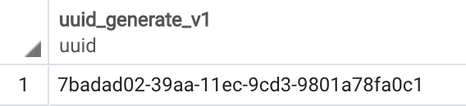
PostgreSQL : UUID
UUIDs (Universal Unique Identifier)
GUIDs : Globally Unique IDentifier
CREATE EXTENSION IF NOT EXISTS "uuid-ossp";
Unique id üretilmesini sağlayan modül
CREATE TABLE contacts (
contact_id uuid DEFAULT uuid_generate_v1(),
first_name VARCHAR NOT NULL,
last_name VARCHAR NOT NULL,
email VARCHAR NOT NULL,
phone VARCHAR,
PRIMARY KEY (contact_id)
);
Random sayı = UUID

Slide 19
PostgreSQL : UUID
UUIDs (Universal Unique Identifier)
GUIDs : Globally Unique IDentifier
CREATE EXTENSION IF NOT EXISTS "uuid-ossp";
Unique id üretilmesini sağlayan modül
CREATE TABLE contacts (
contact_id uuid DEFAULT uuid_generate_v4(),
first_name VARCHAR NOT NULL,
last_name VARCHAR NOT NULL,
email VARCHAR NOT NULL,
phone VARCHAR,
PRIMARY KEY (contact_id)
);
Sistemin MAC adresini +
Zaman (timestamp) +
Random sayı = UUID

Slide 20

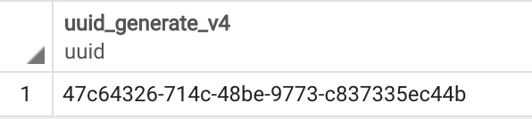
PostgreSQL : UUID
UUIDs (Universal Unique Identifier)
GUIDs : Globally Unique IDentifier
CREATE EXTENSION IF NOT EXISTS "uuid-ossp";
Unique id üretilmesini sağlayan modül
CREATE TABLE contacts (
contact_id uuid DEFAULT uuid_generate_v4(),
first_name VARCHAR NOT NULL,
last_name VARCHAR NOT NULL,
email VARCHAR NOT NULL,
phone VARCHAR,
PRIMARY KEY (contact_id)
);
Sistemin MAC adresini +
Zaman (timestamp) +
Random sayı = UUID

Slide 21
PostgreSQL : ARRAY
CREATE TABLE contacts (
id serial PRIMARY KEY,
name VARCHAR (100),
phones TEXT []
);
PostgreSQL de bütün veri tiplerinin
ARRAY karşılığı bulunmaktadır.
Char [ ], Text [ ], Date [ ] …
ARRAY [
'(408)-589-5846’,
'(408)-589-5555’
]

Slide 22
PostgreSQL : ARRAY
CREATE TABLE contacts (
id serial PRIMARY KEY,
name VARCHAR (100),
phones TEXT []
);
PostgreSQL de bütün veri tiplerinin
ARRAY karşılığı bulunmaktadır.
Char [ ], Text [ ], Date [ ] …
INSERT INTO contacts (name, phones)
VALUES('John Doe’,
ARRAY ['(408)-589-5846’,'(408)-589-5555’]);

Slide 23
PostgreSQL : ARRAY
INSERT INTO contacts (name, phones)
VALUES('John Doe’, ARRAY ['(408)-589-5846’,'(408)-589-5555’]);
SELECT name, phones [ 1 ] FROM contacts;

Slide 24

PostgreSQL : ARRAY
INSERT INTO contacts (name, phones)
VALUES('John Doe’, ARRAY ['(408)-589-5846’,'(408)-589-5555’]);
1
2
SELECT name, phones [ 1 ] FROM contacts;
ARRAY tipi ile eklenen veriye erişirken index 1 den başlamaktadır

Slide 25
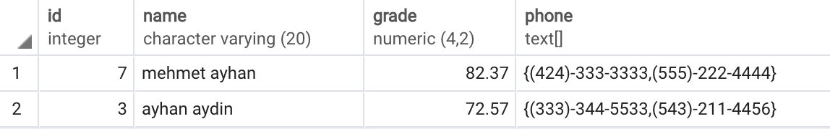
PostgreSQL : ARRAY
INSERT INTO testarray
VALUES(3,’ayhan aydin’, 72.57,
ARRAY [‘(333)-344-5533’, ’(543)-211-4456’]);

Slide 26
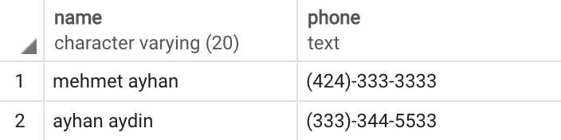
PostgreSQL : ARRAY
SELECT name, phone[1] FROM testarray;

Slide 27
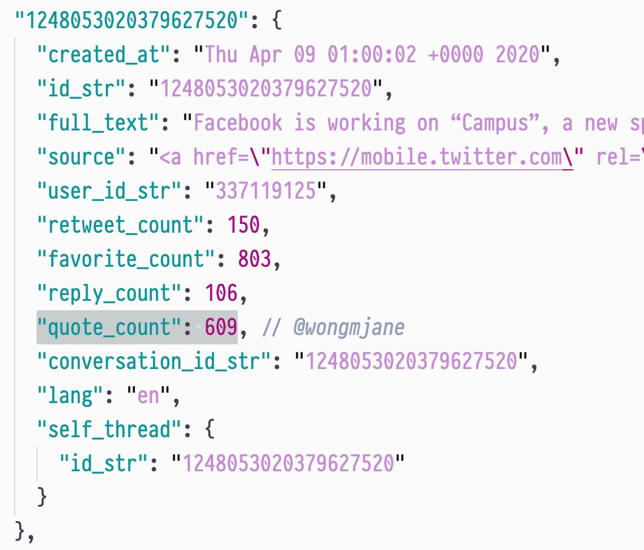
PostgreSQL : JSON
PostgreSQL 9.2 versiyonundan itibaren kullanılmaktadır.
İki tip kullanılır JSON ve JSONB
JSON (JavaScript Object Notation)
Örnek bir tweet

Slide 28
PostgreSQL : JSON
Kaydedilecek JSON’ın içerdiği alanlar farklı kolonlar için farklı olabilir ve string olarak kaydedilir.
JSON içindeki her bir alana direct erişim sağlanır.
JSON formatı veriyi
Key-> Value
(Anahtar-> Deger)
biçiminde kaydeder.
Key
Value

Slide 29
PostgreSQL : JSON
CREATE TABLE orders (
ID serial NOT NULL PRIMARY KEY,
info json NOT NULL
);
INSERT INTO orders (info)
VALUES
( ‘
{ "customer": "John Doe",
"items":{"product": ”water”
,"qty": 6}
}
'
);
Key
Value
Key
Value

Slide 30
PostgreSQL : JSON
CREATE TABLE orders (
ID serial NOT NULL PRIMARY KEY,
info json NOT NULL
);
SELECT
info -> 'customer’
AS customer
FROM orders;
INSERT INTO orders (info)
VALUES
( ‘
{ "customer": "John Doe",
"items":{"product": ”water”
,"qty": 6}
}
'
);
Key
Value
Key
Value

Slide 31
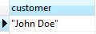
PostgreSQL : JSON
CREATE TABLE orders (
ID serial NOT NULL PRIMARY KEY,
info json NOT NULL
);
SELECT
info -> 'customer’
AS customer
FROM orders;
INSERT INTO orders (info)
VALUES
( ‘
{ "customer": "John Doe",
"items":{"product": ”water”
,"qty": 6}
}
'
);
Key
Value
-> operatörü json
->> operatörü text
formatında sonuc gönderir
Key
Value

Slide 32
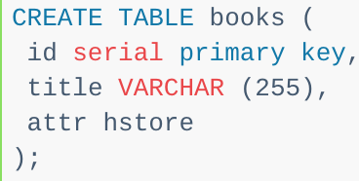
PostgreSQL: HSTORE
CREATE EXTENSION hstore;
Hstore veri tipinin kullanılmasını sağlayan modül
Sütun içerisinde bir anahtar–> değer yapısı oluşturmayı saglar.

Slide 33
PostgreSQL: HSTORE
INSERT INTO books (title, attr)
VALUES
( 'PostgreSQL Tutorial’,
‘"paperback" => "243",
"publisher" => "postgresqltutorial",
"language" => "English",
"ISBN-13" => "978-1449370000",
"weight" => "11.2 ounces” ‘
);
Hstore
Key
Value

Slide 34
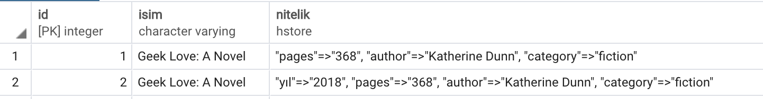
PostgreSQL: HSTORE
Sütun içerisinde bir anahtar–> değer (key –> value) yapısı oluşturmayı saglar.
Anahtar ve değer ikilileri string olarak saklanır.
Semi-structured data,
Sürekli kullanılmayan değerlerin saklanması acısından faydalıdır.
Yeni alan eklenip silinmesini sağlar .
Performans açısından tavsiye edilir.

Slide 35
PostgreSQL: Kullanıcı tanımlı veri tipi
user-defined data types
CREATE DOMAIN kısıtlamalar (NOT NULL, CHECK) yardımıyla veri tipi oluşturma imkanı sağlar .

Slide 36
PostgreSQL: Kullanıcı tanımlı veri tipi
user-defined data types
CREATE DOMAIN kısıtlamalar (NOT NULL, CHECK) yardımıyla veri tipi oluşturma imkanı sağlar .
CREATE TABLE mailing_list (
id SERIAL PRIMARY KEY,
first_name VARCHAR NOT NULL,
last_name VARCHAR NOT NULL,
email VARCHAR NOT NULL,
CHECK (
first_name !~ '\s'
AND last_name !~ '\s'
)
);

Slide 37
PostgreSQL: Kullanıcı tanımlı veri tipi
user-defined data types
CREATE DOMAIN kısıtlamalar (NOT NULL, CHECK) yardımıyla veri tipi oluşturma imkanı sağlar .
CREATE TABLE mailing_list (
id SERIAL PRIMARY KEY,
first_name VARCHAR NOT NULL,
last_name VARCHAR NOT NULL,
email VARCHAR NOT NULL,
CHECK (
first_name !~ '\s'
AND last_name !~ '\s'
)
);
CREATE DOMAIN contact_name AS
VARCHAR NOT NULL CHECK (value !~ '\s');
CREATE TABLE mailing_list2
( id serial PRIMARY KEY,
first_name contact_name,
last_name contact_name,
email VARCHAR NOT NULL
);
ALTER DOMAIN: domain değiştirilir DROP DOMAIN (domain silinir ) \dD kayıtlı domainler listelenir

Slide 38
PostgreSQL: Kullanıcı tanımlı veri tipi
user-defined data types
CREATE TYPE composit (birleştirilmiş) bir tip oluşturma imkanı sağlar ve bir fonksiyonun (stored procedure) geri gönderdiği değer olarak kullanılabilir.
CREATE TYPE film_summary AS ( film_id INT,
title VARCHAR,
release_year SMALLINT
);
ALTER TYPE: type değiştirilir DROP TYPE (type silinir ) \dT kayıtlı tip ler listelenir

Slide 39
PostgreSQL: Kullanıcı tanımlı veri tipi
user-defined data types
CREATE TYPE composit (birleştirilmiş) bir tip oluşturma imkanı sağlar ve bir fonksiyonun (stored procedure) geri gönderdiği değer olarak kullanılabilir.
CREATE OR REPLACE FUNCTION get_film_summary (f_id INT)
RETURNS film_summary AS
$$
SELECT film_id, title, release_year
FROM film
WHERE film_id = f_id ;
$$
LANGUAGE SQL;
CREATE TYPE film_summary AS ( film_id INT,
title VARCHAR,
release_year SMALLINT
);
ALTER TYPE: type değiştirilir DROP TYPE (type silinir ) \dT kayıtlı tip ler listelenir

Slide 40

PostgreSQL: Kullanıcı tanımlı veri tipi
user-defined data types
CREATE TYPE composit (birleştirilmiş) bir tip oluşturma imkanı sağlar ve bir fonksiyonun (stored procedure) geri gönderdiği değer olarak kullanılabilir.
CREATE OR REPLACE FUNCTION get_film_summary (f_id INT)
RETURNS film_summary AS
$$
SELECT film_id, title, release_year
FROM film
WHERE film_id = f_id ;
$$
LANGUAGE SQL;
CREATE TYPE film_summary AS ( film_id INT,
title VARCHAR,
release_year SMALLINT
);
SELECT * FROM
get_film_summary (40);

Slide 41
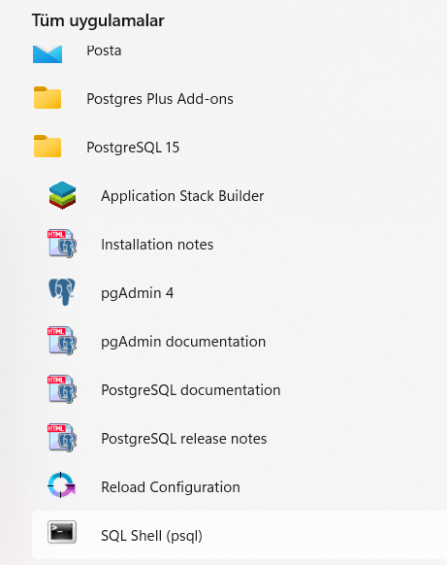
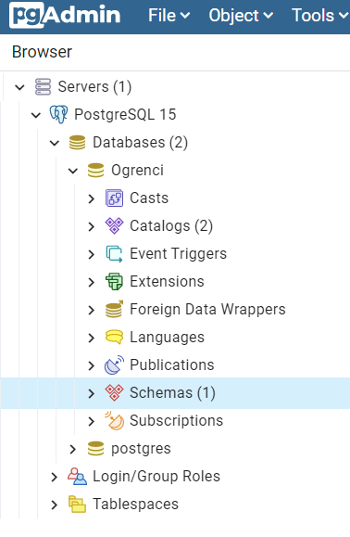
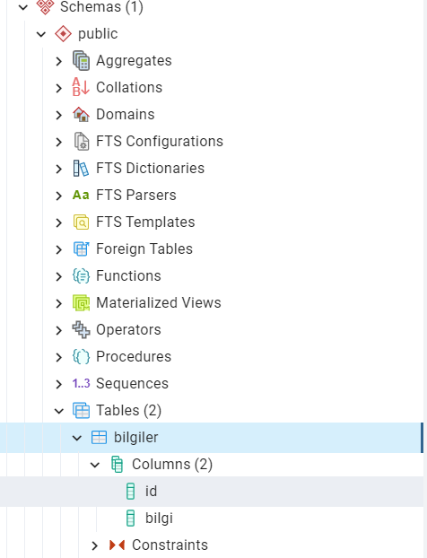
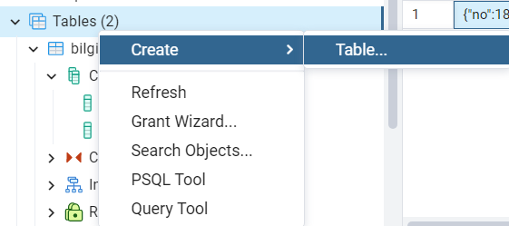

Slide 42
